Slide 1
العائد الربحي من تربية ابقار الفريزيان والسمنتال م.عمر صادق حميد

Slide 2
الحليب 20-40
اللحم 450غم/يوم

Slide 3
كيلو الحليب 250 دينار
20*250= 5000 الاف
علف مركز احتياج 7 كغم
7*1000= 7000 دينار
كل 100 غم لحم = 1500 دينار
450غم/يوم زيادة وزنية
ربح اللحم اليومي 6750 دينار باليوم

Slide 4
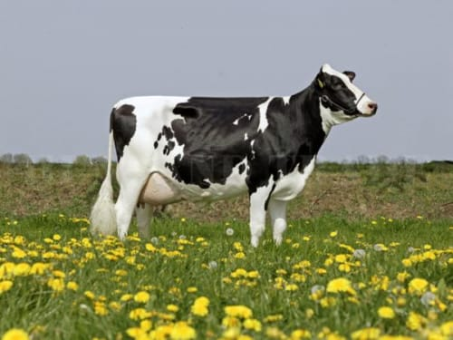

Slide 5
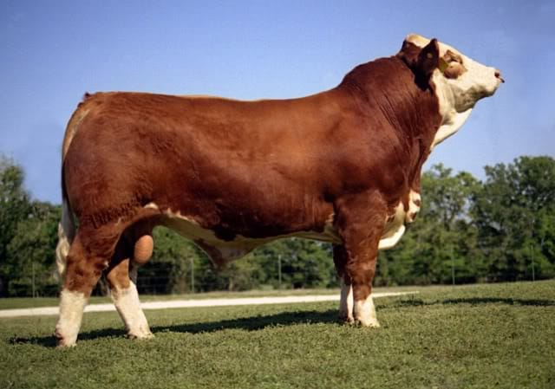

Slide 9
شكرا لإصغائكم

